Slide 1
Математические основы цифровой обработки сигналов
Лекция 4: аналоговые фильтры

Slide 2
Преобразование Лапласа и Z-преобразование

Slide 3
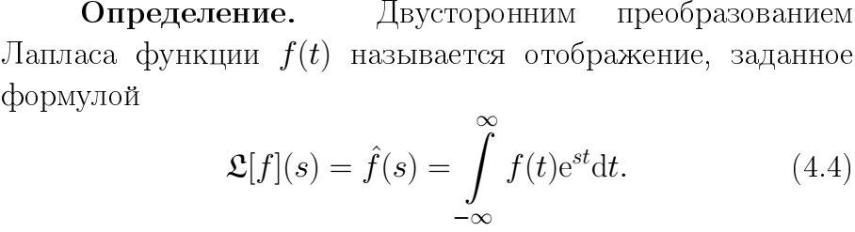
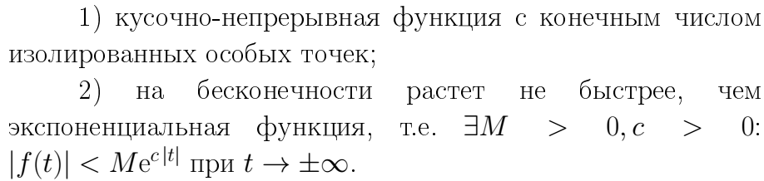
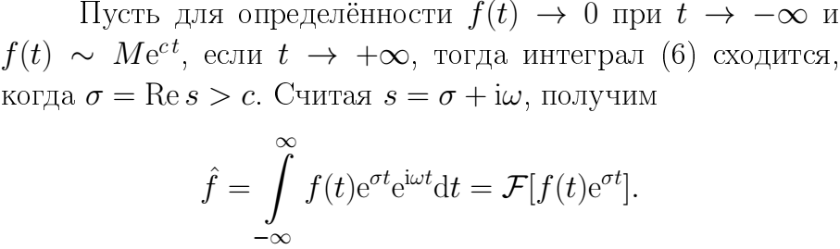
Преобразование Лапласа
Оригинал f(t) должен удовлетворять условиям

Slide 4
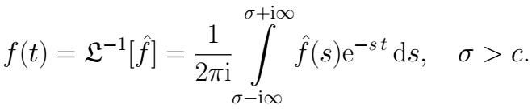
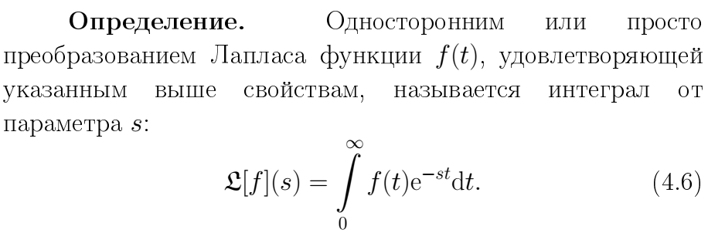
Преобразование Лапласа
Формула обратного преобразования Лапласа
Одностороннее преобразование Лапласа является следствием двустороннего, если положить, что f(t) = 0 при t < 0. При этом форма обратного преобразования остается прежней.

Slide 5
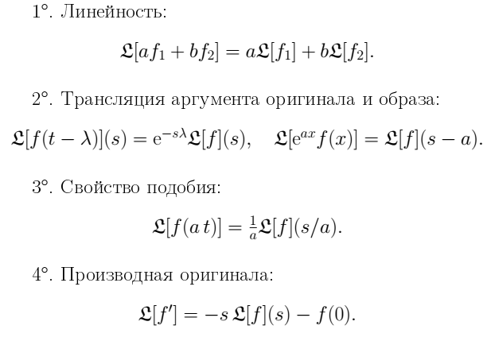
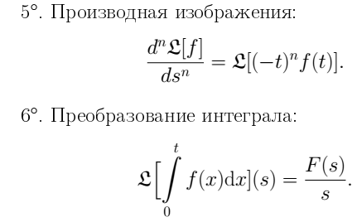
Преобразование Лапласа
Свойства преобразования Лапласа

Slide 6

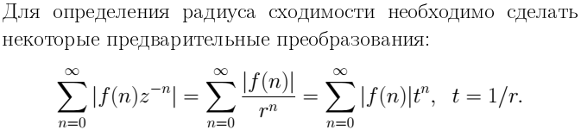
Z – преобразование
Z-преобразование (или преобразование Лорана) = дискретный аналог преобразования Лапласа
Одностороннее Z-преобразование вещественной или комплексной последовательности f(n), n = 0,1,2,… определяется рядом
(*)
Данное преобразование, однозначно связывающее последовательность f(n) и функцию комплексного переменного F(z) справедливо только в области сходимости ряда (*).
сходится при

Slide 7
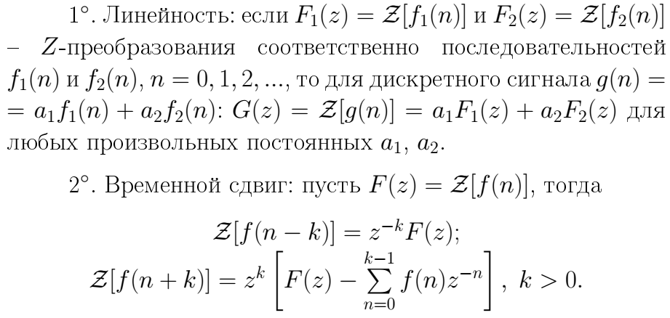
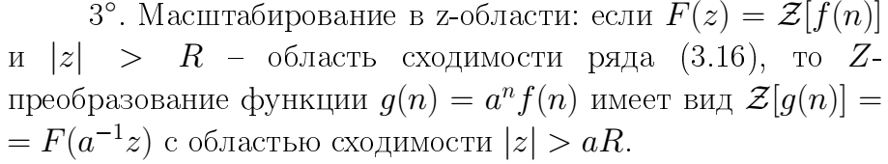
Z – преобразование
Свойства Z-преобразования
*

Slide 8
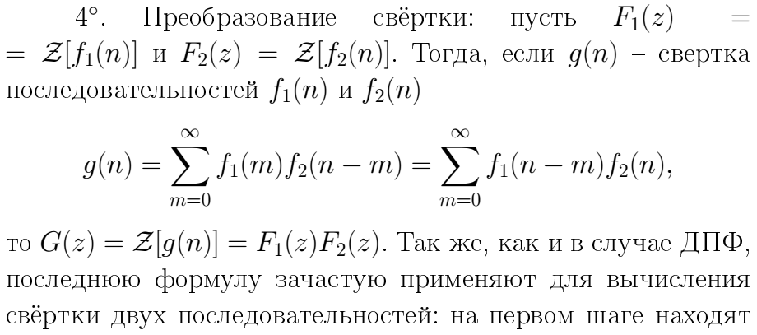
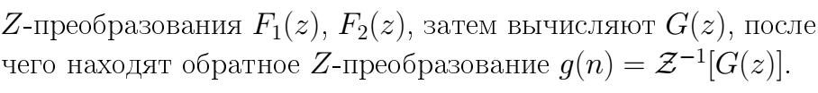
Z – преобразование
Свойства Z-преобразования

Slide 9
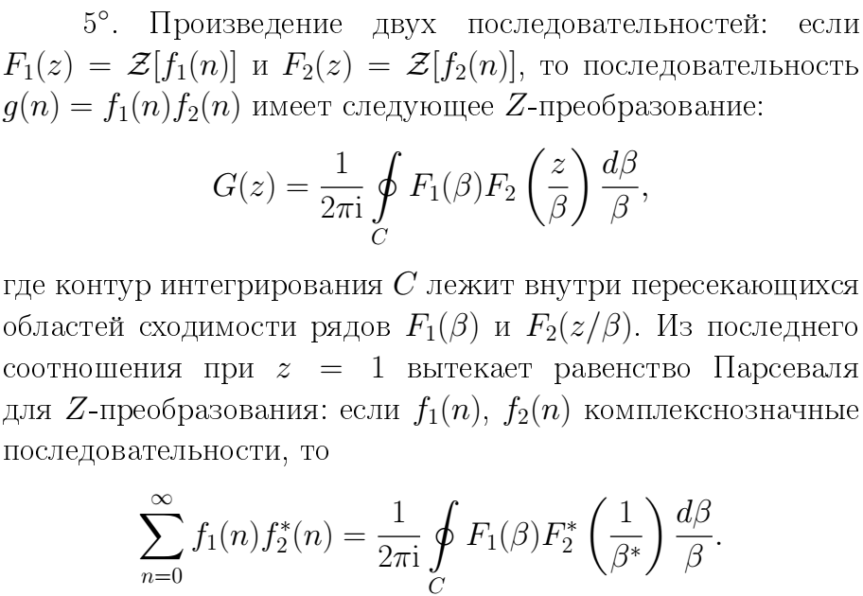
Z – преобразование
Свойства Z-преобразования

Slide 10
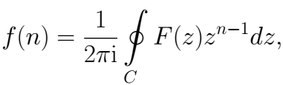

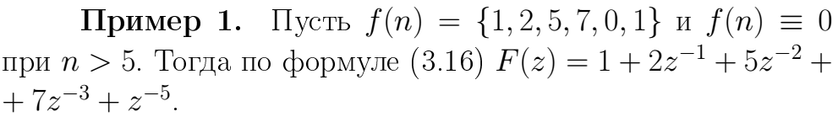
Z – преобразование
Обратное Z-преобразование ставит в соответствие функции комплексного переменного F(z) дискретную последовательность f(n) = Z[F(z)] по формуле
где C – замкнутый контур, расположенный в области сходимости ряда F(z)z^{n-1} и охватывающий начало координат в z-плоскости.
С использованием теоремы о вычетах можно получить:
где ζ_{k} – полюса функции F(z), лежащие внутри контура C.

Slide 11
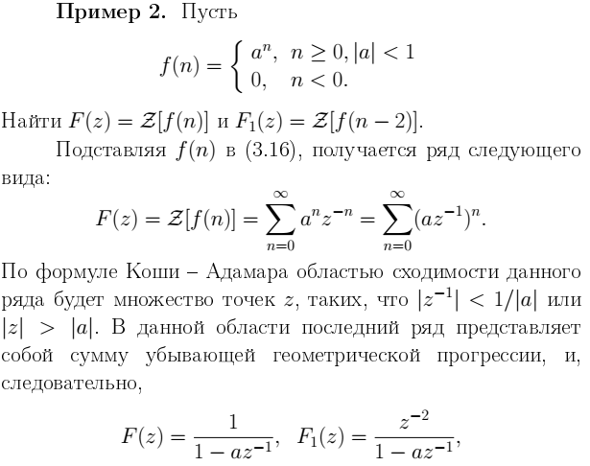
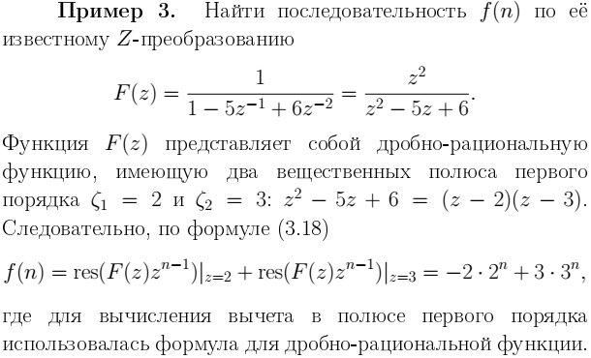
Z – преобразование

Slide 12
Аналоговые системы

Slide 13

Основные определения
Аналоговая система = аналоговый фильтр = объект, преобразующий сигналы
Классификация аналоговых систем:
линейность (линейные / нелинейные)
постоянство характеристик системы во времени (стационарная (система с постоянными параметрами) / нестационарная (система с переменными параметрами))
Далее будем рассматривать линейные стационарные аналоговые системы
Характеристики линейных систем:
Импульсная характеристика = реакция системы на поданную на вход дельта-функцию. Обозначается как h(t)

Slide 14
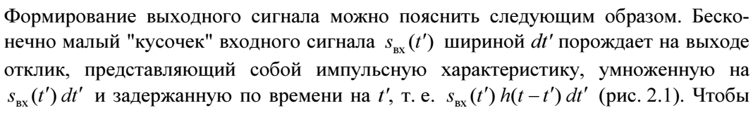
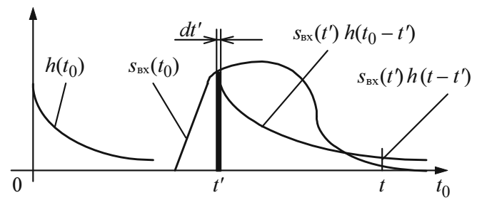
Основные определения
Чтобы получить значение выходного сигнала в момент времени t, нужно сложить вклады от всех этих бесконечно малых «кусочков», то есть выполнить интегрирование по t’, что и даст в итоге формулу свертки с предыдущего слайда.

Slide 15
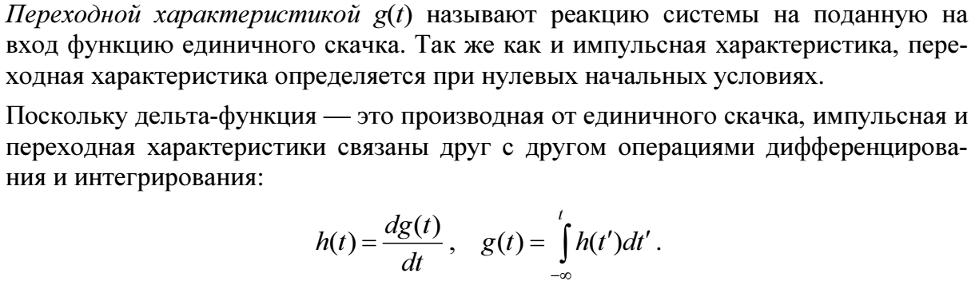
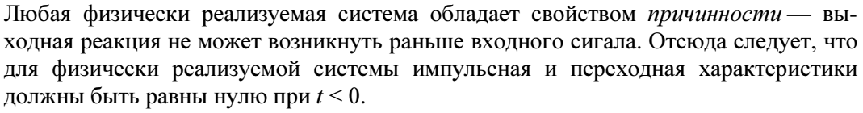
Основные определения

Slide 16
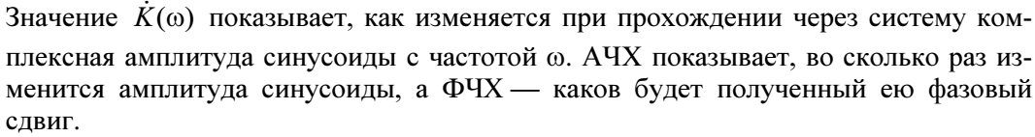
Основные определения
Преобразование Фурье импульсной характеристики системы
называют комплексным коэффициентом передачи или комплексной частотной характеристикой системы.
Ее модуль и фаза соответственно называют амплитудно-частотной (АЧХ) и фазочастотной (ФЧХ) характеристиками системы.
.
.
АЧХ = |K(ω)|; ФЧХ = φ_{K}(ω) = arg K(ω)

Slide 17
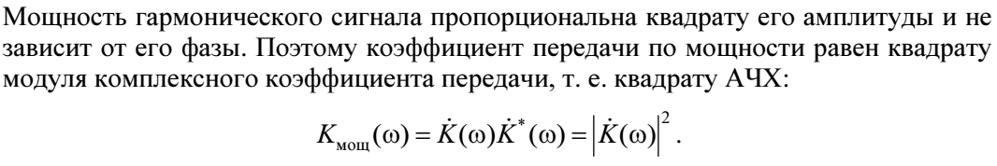
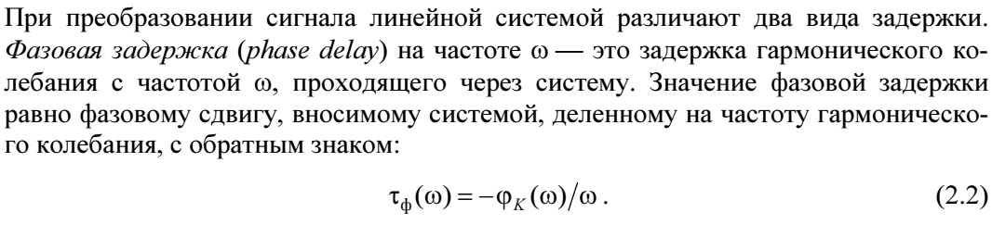
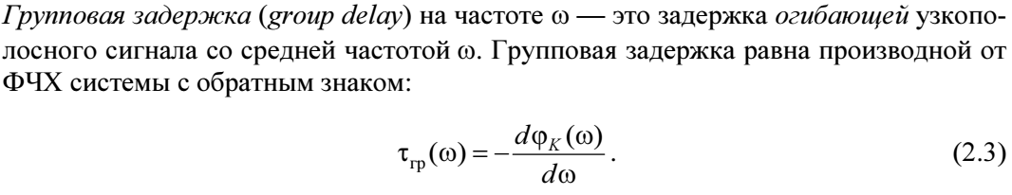
Основные определения

Slide 18
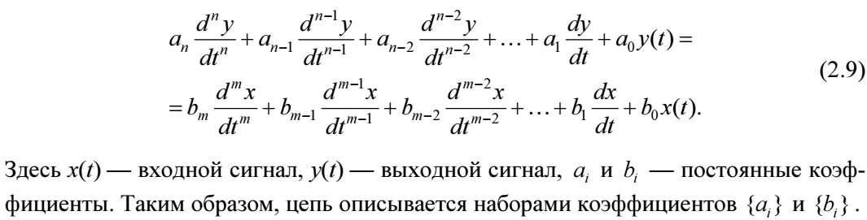

Способы задания аналоговых систем
Связь между входным и выходным сигналами линейной аналоговой системы со стационарными параметрами может быть выражена в виде ОДУ:
(*)
система описывается наборами коэффициентов {a_{i}} и {b_{i}}
m ≤ n; n – порядок системы.
Если к обеим частям (*) применить преобразование Лапласа, то можно получить выражение для операторного коэффициента передачи или функции передачи (transfer function) аналоговой системы

Slide 19

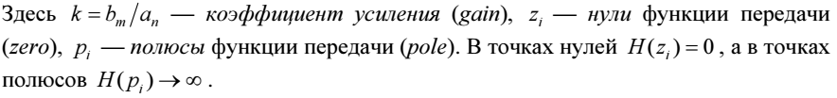
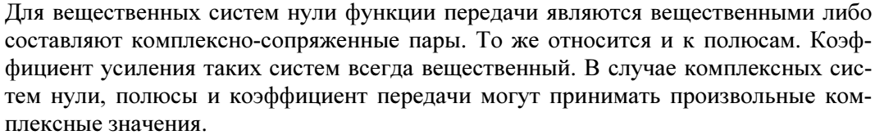
Способы задания аналоговых систем
Разложив числитель и знаменатель функции передачи (*) на множители, можно представить функцию передачи в следующем виде:
При таком способе задания аналоговая система описывается набором параметров {z_{i}} и {p_{i}}

Slide 20
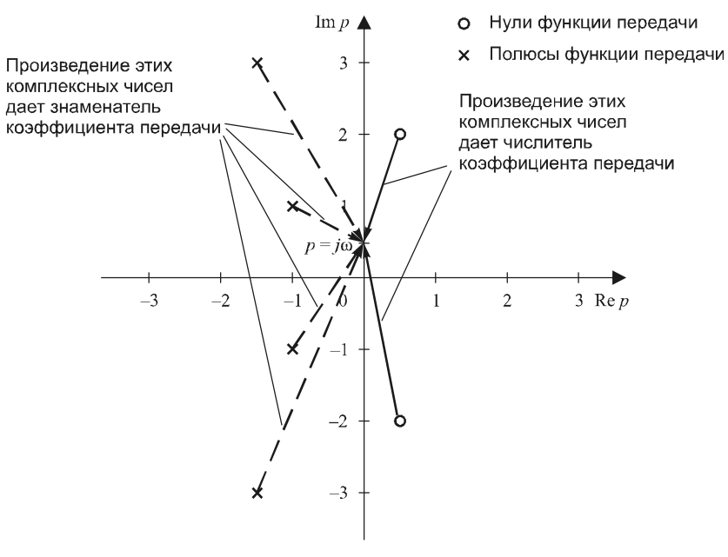
Способы задания аналоговых систем
При изменении частоты ω соответствующая точка p = iω будет смещаться вдоль комплексной оси, поэтому о поведении АЧХ в окрестности полюсов и нулей функции передачи можно сделать следующие выводы:
когда точка p = iω находится вблизи одного из нулей функции передачи z_{i}, соответствующая разность (p - z_{i}) окажется малой, в результате чего АЧХ в данной области будет принимать достаточно малые значения. Если нуль лежит на мнимой оси, то соответственно АЧХ в нем будет также принимать нулевое значение
когда точка p = iω находится вблизи одного из полюсов функции передачи p_{i}, соответствующая разность (p - p_{i}) окажется малой, в результате чего АЧХ будет возрастать. Если полюс лежит на мнимой оси, то АЧХ на соответствующей частоте будет стремиться к бесконечности.
чем ближе к мнимой оси расположен нуль или полюс, тем более выраженным будет советующее поведение АЧХ в его окрестности при изменении частоты.

Slide 21
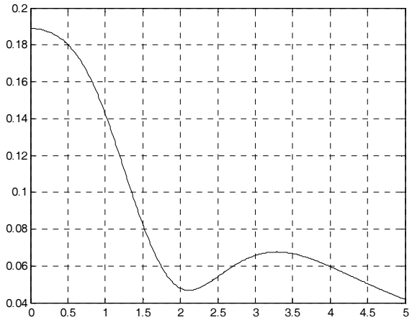
Способы задания аналоговых систем
При изменении частоты ω соответствующая точка p = iω будет смещаться вдоль комплексной оси, поэтому о поведении АЧХ в окрестности полюсов и нулей функции передачи можно сделать следующие выводы:
когда точка p = iω находится вблизи одного из нулей функции передачи z_{i}, соответствующая разность (p - z_{i}) окажется малой, в результате чего АЧХ в данной области будет принимать достаточно малые значения. Если нуль лежит на мнимой оси, то соответственно АЧХ в нем будет также принимать нулевое значение
когда точка p = iω находится вблизи одного из полюсов функции передачи p_{i}, соответствующая разность (p - p_{i}) окажется малой, в результате чего АЧХ будет возрастать. Если полюс лежит на мнимой оси, то АЧХ на соответствующей частоте будет стремиться к бесконечности.
чем ближе к мнимой оси расположен нуль или полюс, тем более выраженным будет советующее поведение АЧХ в его окрестности при изменении частоты.

Slide 22

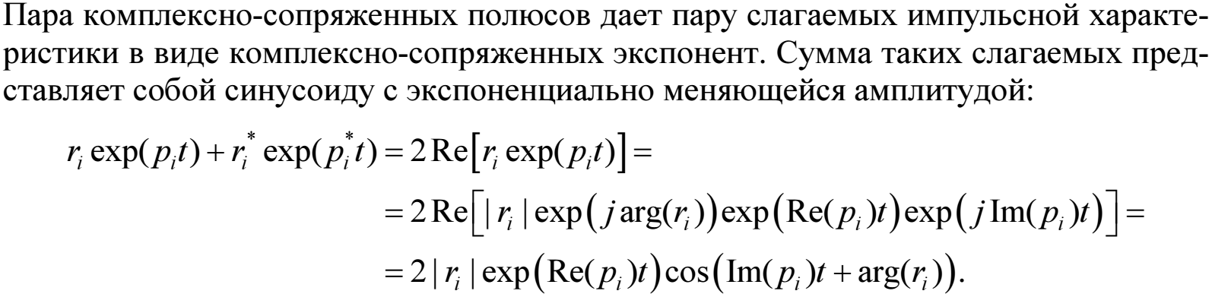
Способы задания аналоговых систем
Поскольку функция передачи является дробно-рациональной функцией ее можно представить в виде суммы простых дробей. В случае отсутствия кратных корней у знаменателя такое представление имеет следующий вид:
При таком способе задания аналоговая система описывается набором параметров {r_{i}}, {p_{i}} и С₀.
Каждое слагаемое функции передачи вида r_{i} / (p - p_{i}) соответствует слагаемому импульсной характеристики вида r_{i} exp(p_{i} t), t ≥ 0

Slide 23
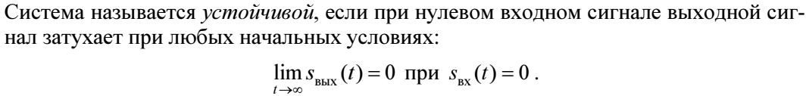
Способы задания аналоговых систем
Линейная аналоговая система является устойчивой тогда и только тогда, когда полюсы ее функции передачи лежат в левой комплексной полуплоскости.

Slide 24
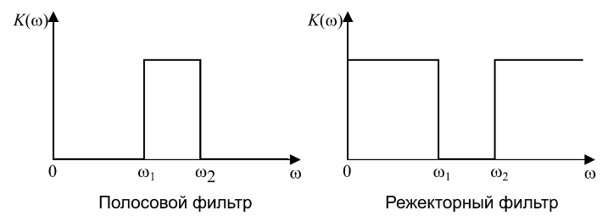
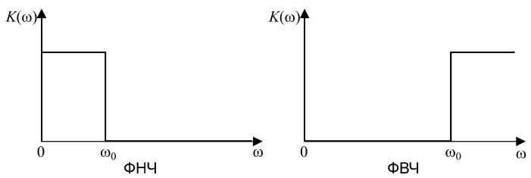
Аналоговые фильтры
Различают фильтры следующих типов:
фильтры нижних (низких) частот (ФНЧ = low-pass filter), пропускающие частоты, меньшие некоторой частоты среза ω₀ ;
фильтры верхних (высоких) частот (ФВЧ = high-pass filter), пропускающие частоты, большие некоторой частоты среза ω₀ ;
полосовые фильтры (ПФ = band-pass filter), пропускающие частоты в некотором диапазоне ω₁ … ω₂ (могут также характеризоваться средней частотой ω₀ = (ω₁ + ω₂)/2 и шириной полосы пропускания Δω = ω₂ – ω₁)
режекторные фильтры (полосно-задерживающие фильтры = band-stop filter), пропускающие на выход все частоты, кроме лежащих в некотором диапазоне ω₁ … ω₂

Slide 25
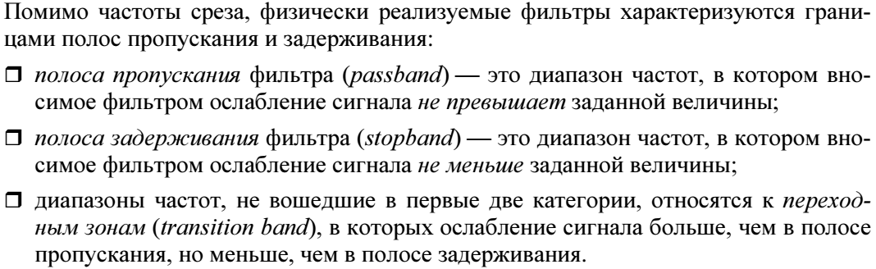
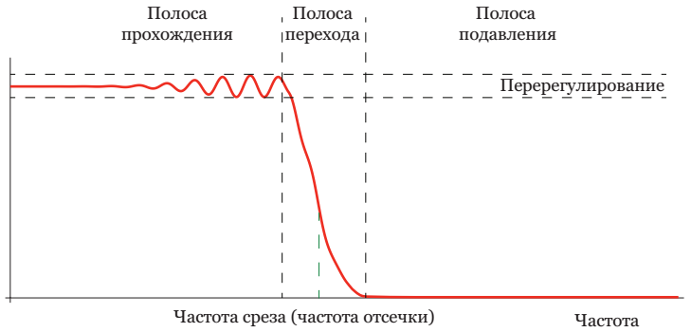
Аналоговые фильтры

Slide 26


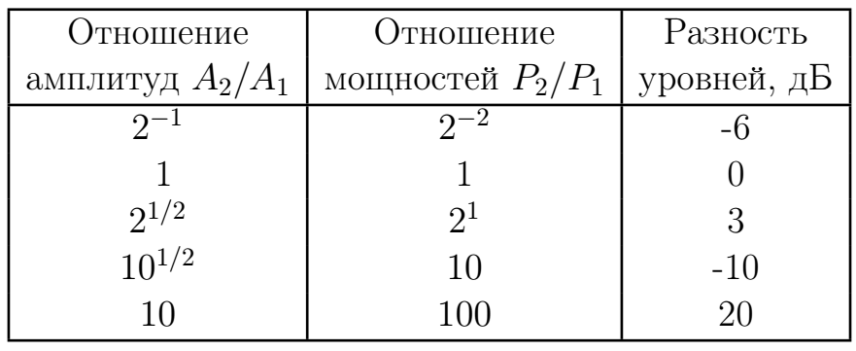
Понятие децибела
Пусть рассматривается два сигнала с амплитудами А₁ и А₂ и мощностями P₁ и P₂ соответственно, тогда

Slide 27
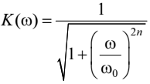
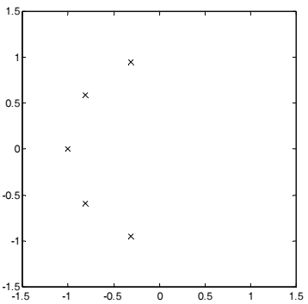
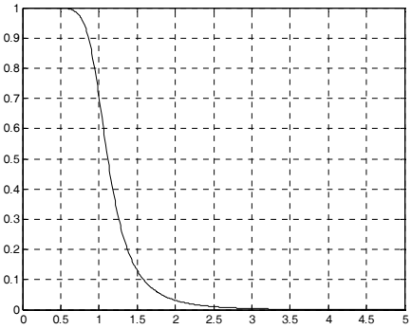
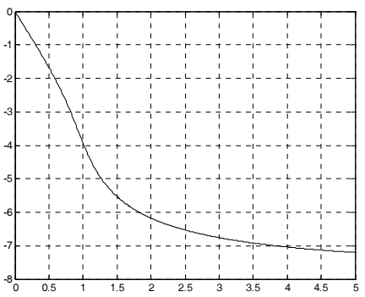
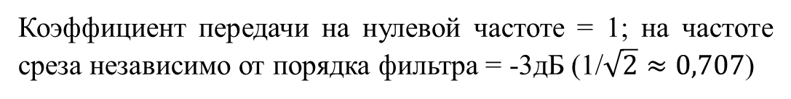
Фильтр Баттерворта
Функция передачи фильтра-прототипа Баттерворта (Butterworth filter) не имеет нулей, а ее полюса равномерно расположены в p-плоскости в левой половине окружности единичного радиуса
ω₀ – частота среза (для фильтра-прототипа = 1 рад/с),
n – порядок фильтра
Коэффициент передачи на нулевой частоте = 1; на частоте среза независимо от порядка фильтра = -3дБ (1/$\sqrt{2}≈0,707$)
расположение полюсов фильтра-прототипа Баттерворта в p-плоскости для n = 5
АЧХ
ФЧХ

Slide 28
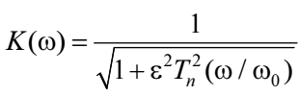
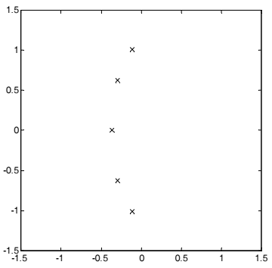
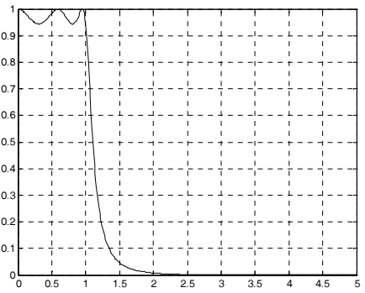
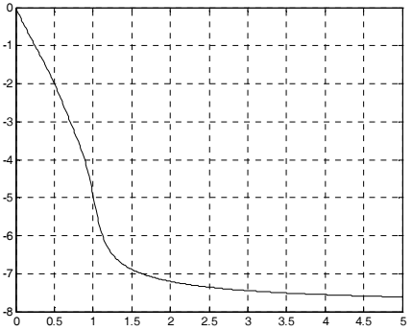
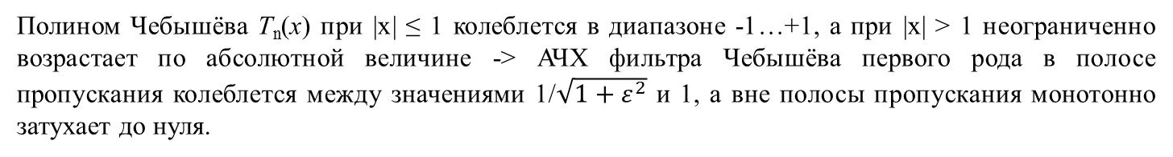
Фильтр Чебышёва первого рода
Функция передачи фильтра-прототипа Чебышёва первого рода не имеет нулей, а ее полюса равномерно расположены в p-плоскости в левой половине эллипса
ω₀ – частота среза, T_{n}(x) – полином Чебышёва n-го порядка; n – порядок фильтра; ε – параметр, определяющий величину пульсации АЧХ в полосе пропускания
Полином Чебышёва T_{n}(x) при |x| ≤ 1 колеблется в диапазоне -1…+1, а при |x| > 1 неограниченно возрастает по абсолютной величине -> АЧХ фильтра Чебышёва первого рода в полосе пропускания колеблется между значениями 1/$\sqrt{1+ε^{2}}$ и 1, а вне полосы пропускания монотонно затухает до нуля.
расположение полюсов и нулей ф.Ч.п.р. для n = 5
АЧХ
ФЧХ

Slide 29
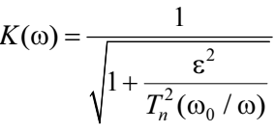
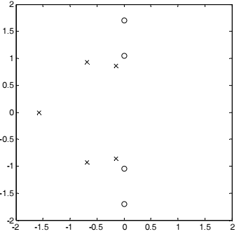
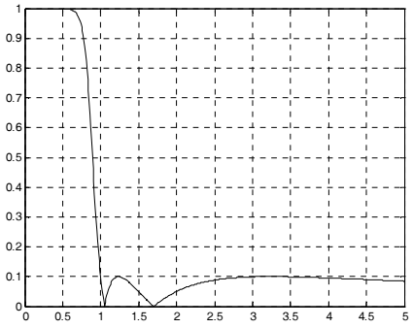


Фильтр Чебышёва второго рода
Функция передачи фильтра Чебышёва второго рода имеет нули, и полюса. Она связана с функцией передачи ф.Ч.п.р. соотношением: H₂(p) = 1 – H₁(1/p). По этой причине ф.Ч.в.р. иногда называют инверсным фильтром Чебышева
ω₀ – частота среза, T_{n}(x) – полином Чебышёва n-го порядка; n – порядок фильтра; ε – параметр, определяющий величину пульсации АЧХ в полосе подавления
АЧХ фильтра Чебышёва второго рода в полосе пропускания монотонно затухает, а в полосе подавления колеблется между нулем и значениями 1/$\sqrt{1+ε^{2}}$. Частотой среза ф.Ч.в.р. считается начало полосы подавления!
расположение полюсов и нулей ф.Ч.в.р. для n = 5
АЧХ
ФЧХ

Slide 30




Эллиптический фильтр (фильтр Золотарева-Кауэра)
В определенном смысле объединяет в себе ф.Ч.п.р. ф.Ч.в.р., поскольку АЧХ этого фильтра имеет пульсации и в полосе пропускания, и в полосе подавления.
ω₀ – частота среза, R_{n}(x) – рациональная эллиптическая функция; n – порядок фильтра; ε, L – параметры, определяющие величину пульсации АЧХ в полосах пропускания и подавления соответственно.
АЧХ фильтра Чебышёва второго рода в полосе пропускания монотонно затухает, а в полосе подавления колеблется между нулем и значениями 1/$\sqrt{1+ε^{2}}$. Частотой среза ф.Ч.в.р. считается начало полосы подавления!
расположение полюсов и нулей эллиптического фильтра для n = 5
АЧХ
ФЧХ

Slide 31


Частотные преобразования фильтров
Т.к. функция передачи после подстановки должна сохранить дробно-рациональную форму, функции f_{p}(p) также должна быть дробно-рациональной;
Т.к. комплексный коэффициент передачи получается из функции передачи при подстановке p = iω, то f_{p}(p) при чисто мнимом аргументе должна давать чисто мнимый результат. Функция преобразования частоты определяется тогда следующим образом: f_{ω}(ω) = (1/i) f_{p}(iω). При дробно-рациональной f_{p}(p) выполнение данного условия обеспечивается только если один из полиномов (числителя или знаменателя) содержит только четные, а другой – только нечетые степени переменной p.

Slide 32



Изменение частоты среза ФНЧ

Slide 33


Преобразование ФНЧ в ФВЧ

Slide 34


Преобразование ФНЧ в полосовой фильтр
Параметр a регулирует крутизну ветвей функции преобразования, что и определяет полосу пропускания фильтра. В исходном фильтре-прототипе частота среза всегда равна 1. Следовательно, на границах полосы пропускания полосового фильтра функция f_{ω}(ω) должна равняться единице. Решая уравнение f_{ω}(ω) = 1, получим:

Slide 35




Преобразование ФНЧ в полосовой фильтр
Поскольку фильтр-прототип работает и при отрицательных частотах, необходимо также рассмотреть и уравнение f_{ω}(ω) = -1, решение которого будет:
В итоге:

Slide 36




Преобразование ФНЧ в полосовой фильтр
Рассматривая параметр Q = ω₀/ Δω (добротность) функцию преобразования частоты можно записать в виде:
Преобразование ФНЧ в режекторный фильтр
(самостоятельно!)

Slide 37

Преобразование ФНЧ в полосовой фильтр
При проектировании фильтров на основе прототипов в качестве входных параметров рассматривались порядок фильтра и частота среза. Вообще говоря, при разработке фильтров рассматриваются несколько другие параметры в качестве входных: частотные границы полос пропускания (ω_{p}) и подавления (ω_{s}), а также допустимая неравномерность АЧХ в полосе пропускания (R_{p}) и минимально необходимое затухание в полосе подавления (R_{s}) .

